Slide 1

EB患者伤口护理的最佳证据总结
复旦大学附属儿科医院
王春婷，罗梦雨，姜媛媛，马丽丽，陈劼

Slide 2


01
大疱表皮松解症
Epidermolysis Bullosa, EB
是一种罕见的遗传性皮肤病
目前分为四种类型，单纯性EB（EBS)、交界性EB（JEB）、营养不良性EB（DEB）、金德勒综合症（KS）
轻微的皮肤损伤，如摩擦或挠抓，都会导致患者出现大面积水疱，从而导致一系列并发症
在急性病例中，甚至会在口腔、食道、和胃等各种身体器官中出现水疱，严重影响患者的日常生活

Slide 3
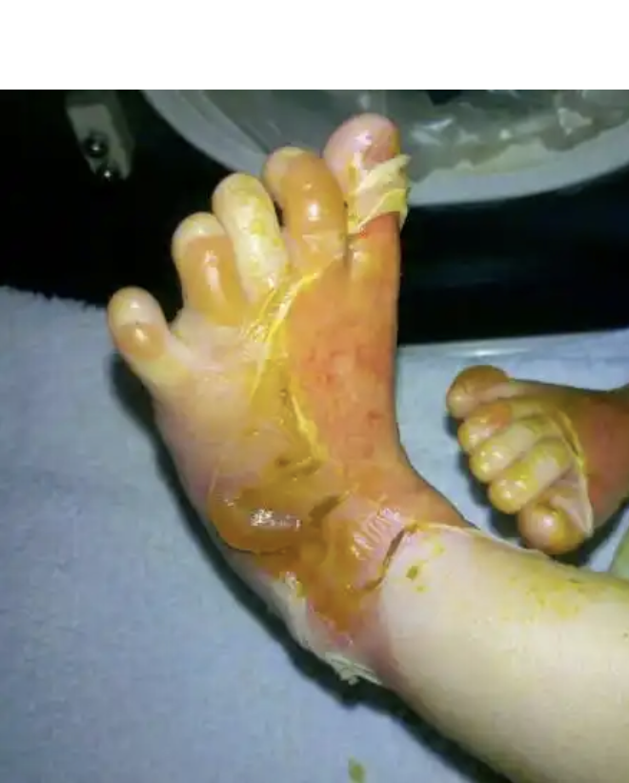
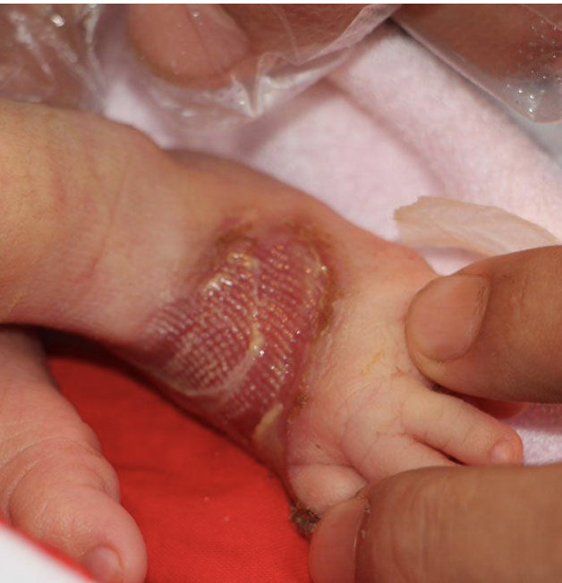
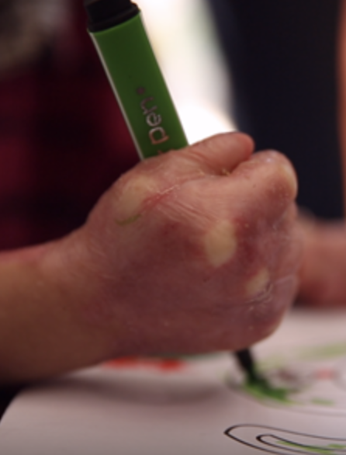
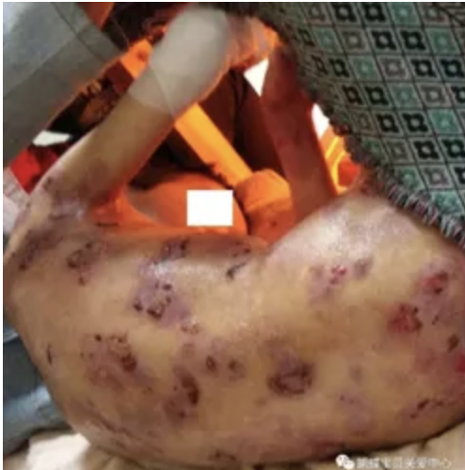
01
完整的水疱和开放性伤口会同时出现在愈合的各个阶段，并且可以出现在身体的任何部位
慢性皮肤屏障破坏使得EB患者面临高风险的继发性感染
病变引起的疼痛、身体形象的改变，影响患者的生活质量

Slide 4
02
通过系统检索、评价及总结EB患者伤口护理的相关证据
研究目的
为临床护理人员提供科学、可操作的伤口管理策略与护理决策支持
推动EB护理的规范化与标准化实践

Slide 5
03
结构化研究问题
——基于PIPOST原则
PIPOST | 描述
目标人群（P） | 大疱表皮松解症患者
干预措施（I） | 伤口或皮肤护理措施
实施者（P） | 医护人员、家庭照护者
结局（O） | 伤口愈合率、感染率、伤口愈合时间
场所（S） | 居家、社区、医院
文献类型（T） | 指南、临床决策、专家共识、系统评价等
按照“6S”证据模型，计算机自上而下17个文献库以及检索Debra International、Debra Ireland等专业网站

Slide 6
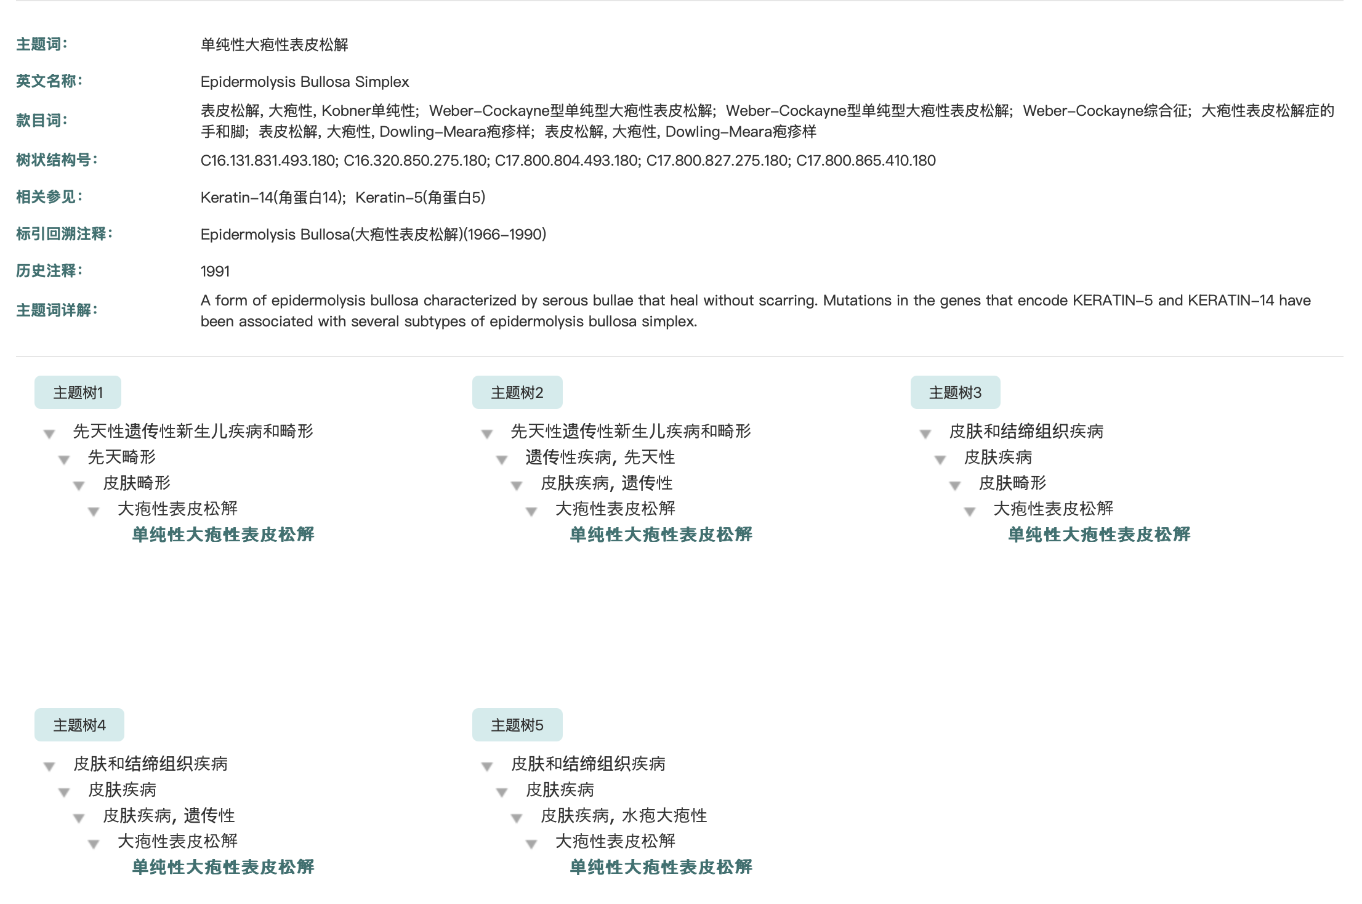
04
研究方法
——系统文献检索
中文检索词：
①“遗传性大疱表皮松解症、大疱性表皮松解症、EB病、EB综合症、EB遗传性疾病、表皮松解症”
②“伤口护理、护理、伤口管理、皮肤护理”
③“指南、推荐实践、最佳实践、证据总结、证据汇总、系统评价、meta分析、荟萃分析

Slide 7
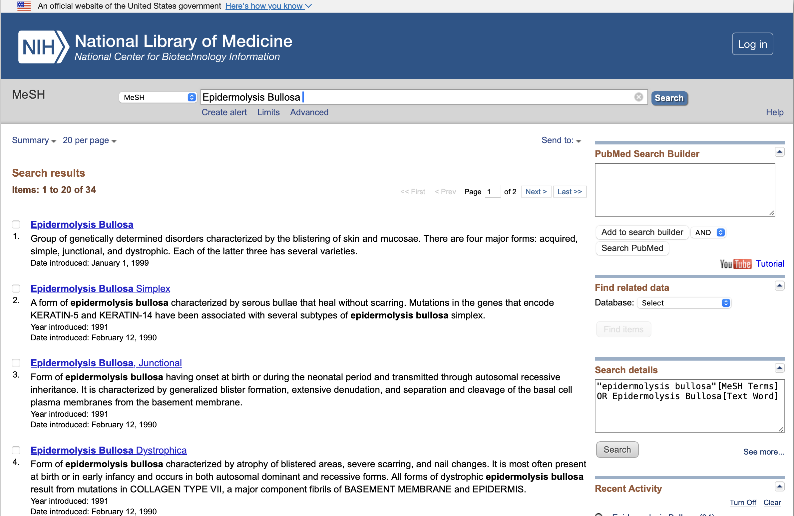
04
研究方法
——系统文献检索
英文检索词：
①“Epidermolysis Bullosa、Epidermolysis Bullosa、EB、Bullous Epidermolysis、Dystrophic Epidermolysis Bullosa、Junctional Epidermolysis B.ullosa 、EB simplex、kindler syndrome”
②“care、nursing、wound care、wound management、skin care、 care services”
③“guideline、systematic review、meta analysis、evidence summary、expert consensus”

Slide 8
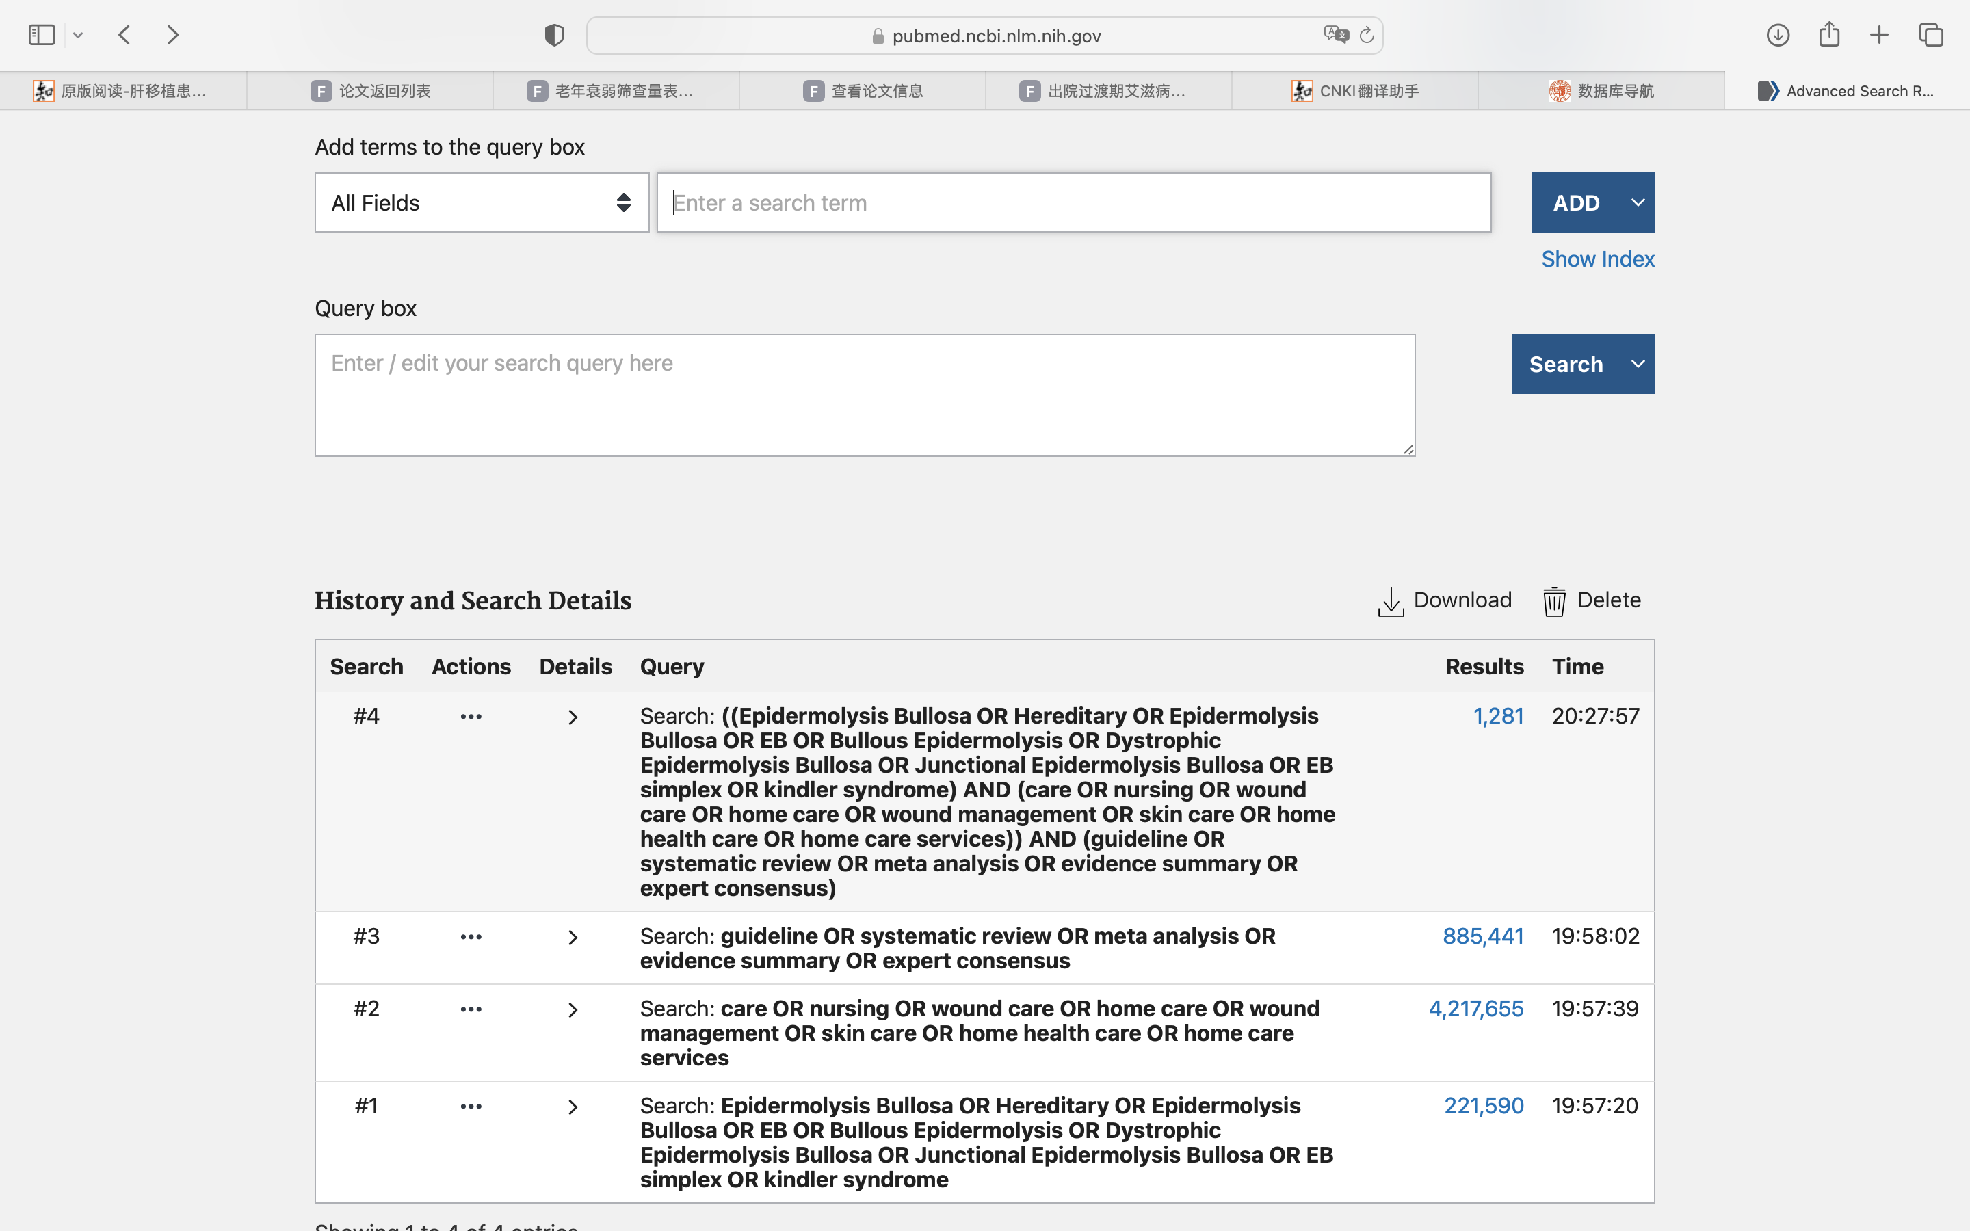
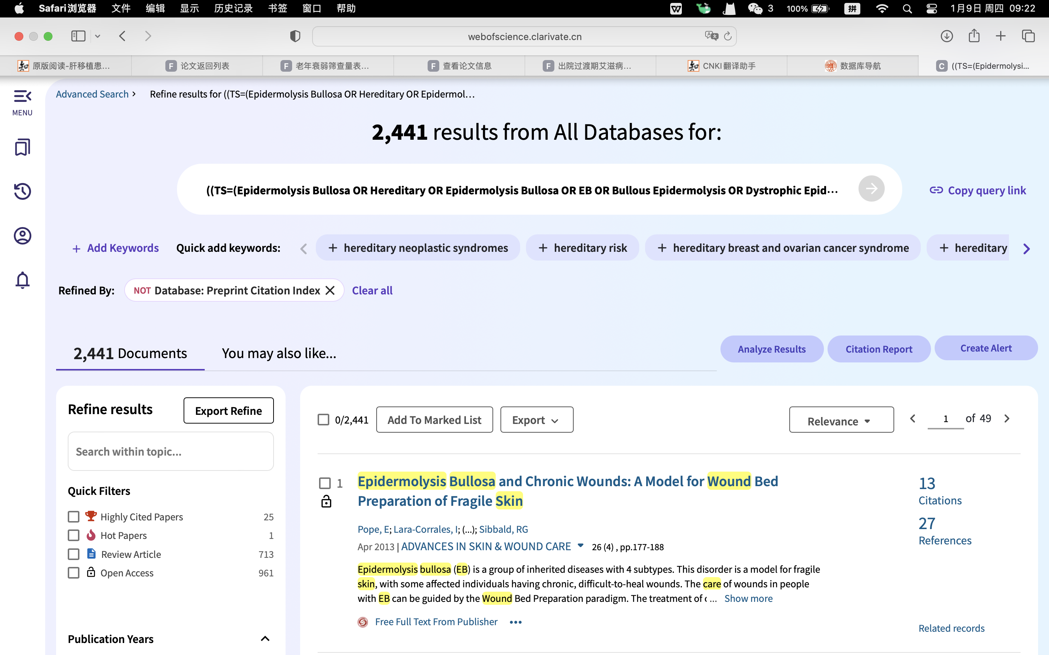
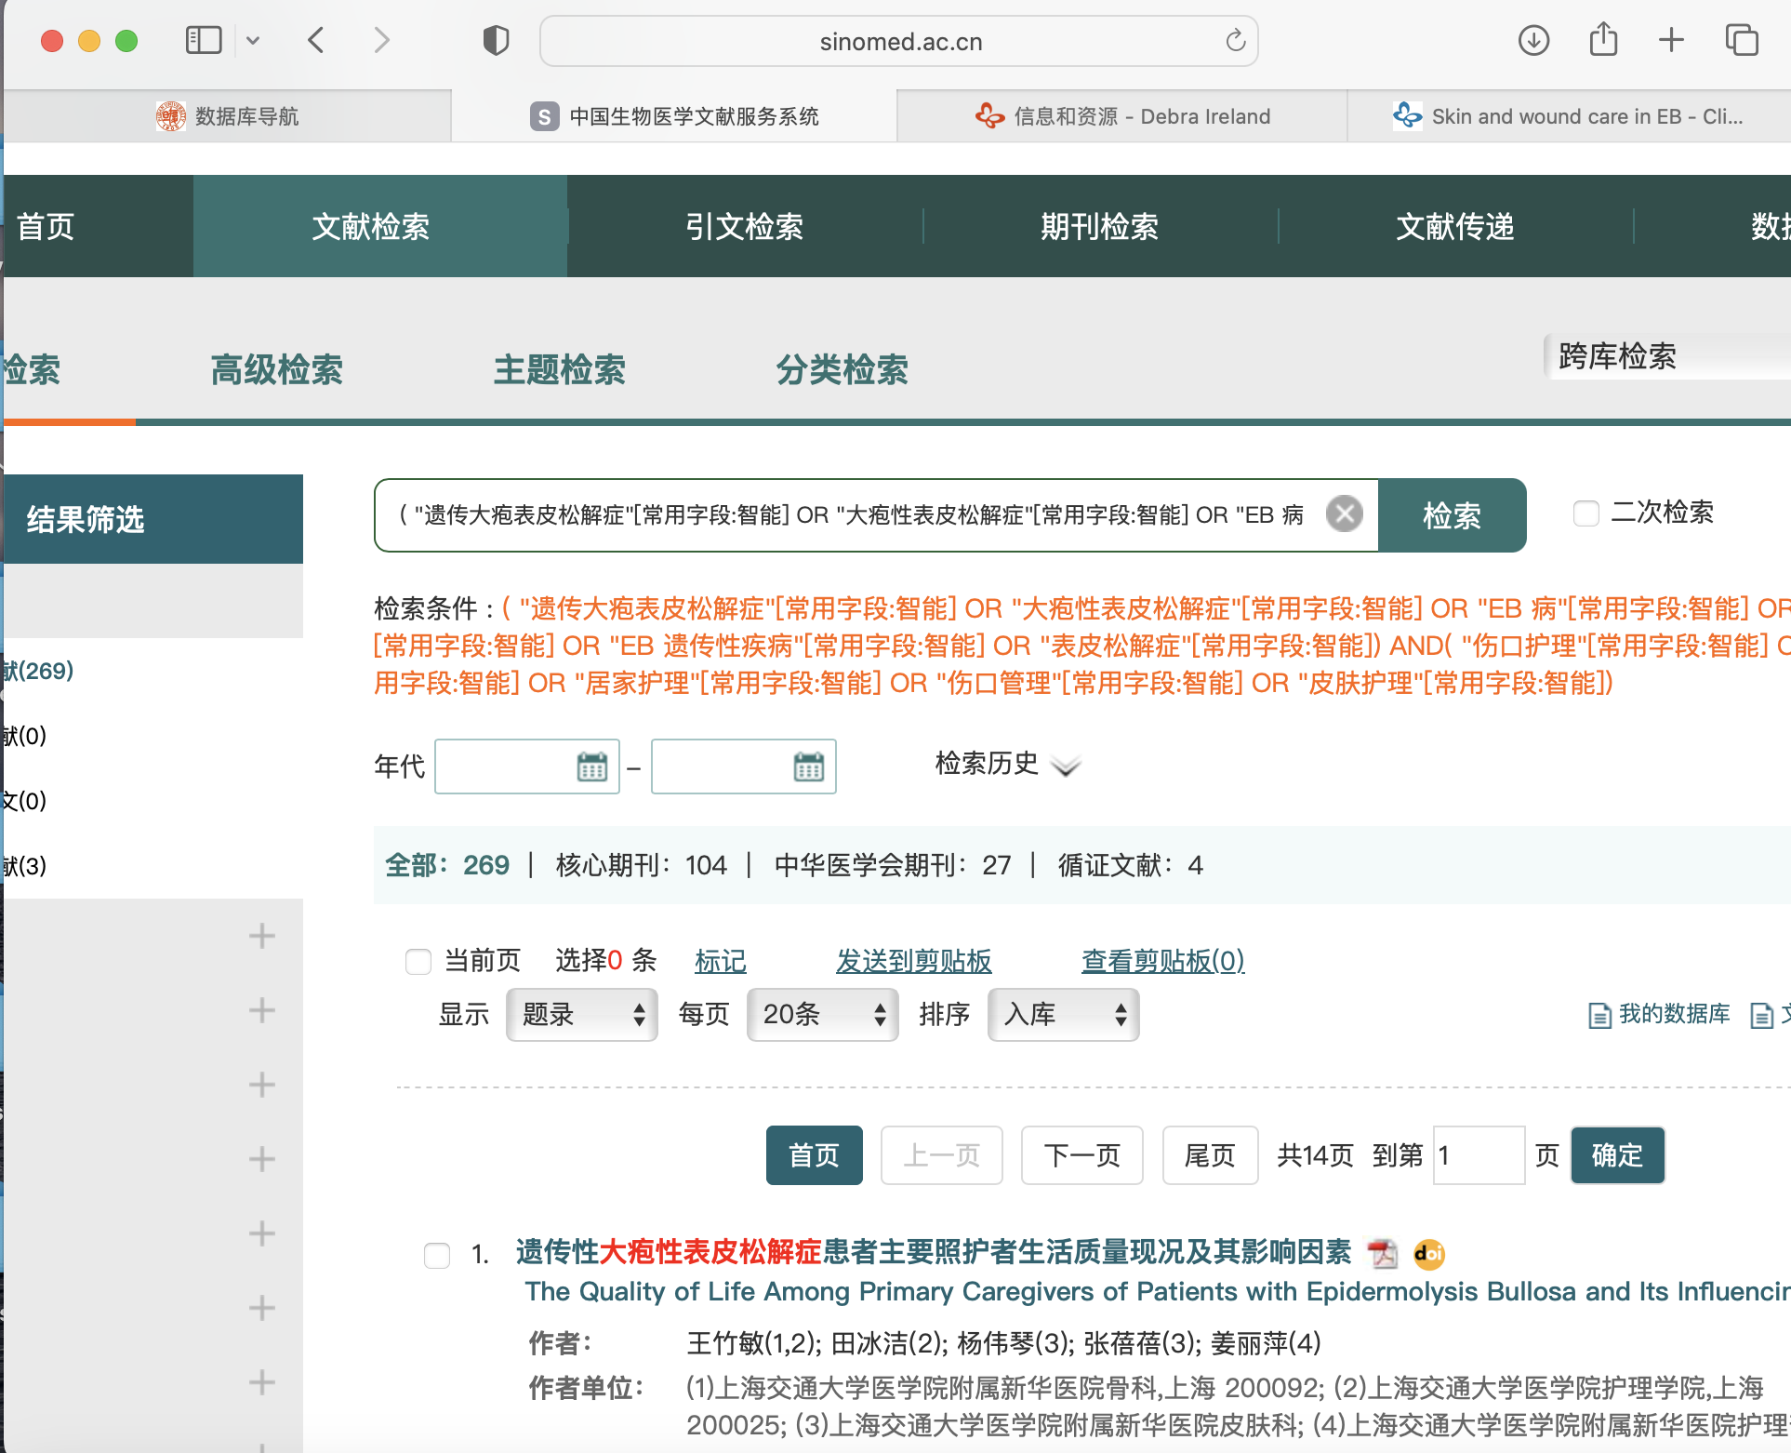
04
研究方法
——系统文献检索

Slide 9
研究方法
——文献的纳排标准
04
文献纳入标准
①研究对象为EB患者；②研究内容为伤口评估、护理等相关文献；
③研究类型为临床决策、指南、证据总结、最佳循证实践、系统评价、Meta分析；④用中文或英文发表；⑤最新版本
文献排除标准
①重复收录的文献；②信息不全的文献；③综述；④通过各种方式未能获取全文的文献。⑤文献内容为讨论稿

Slide 10
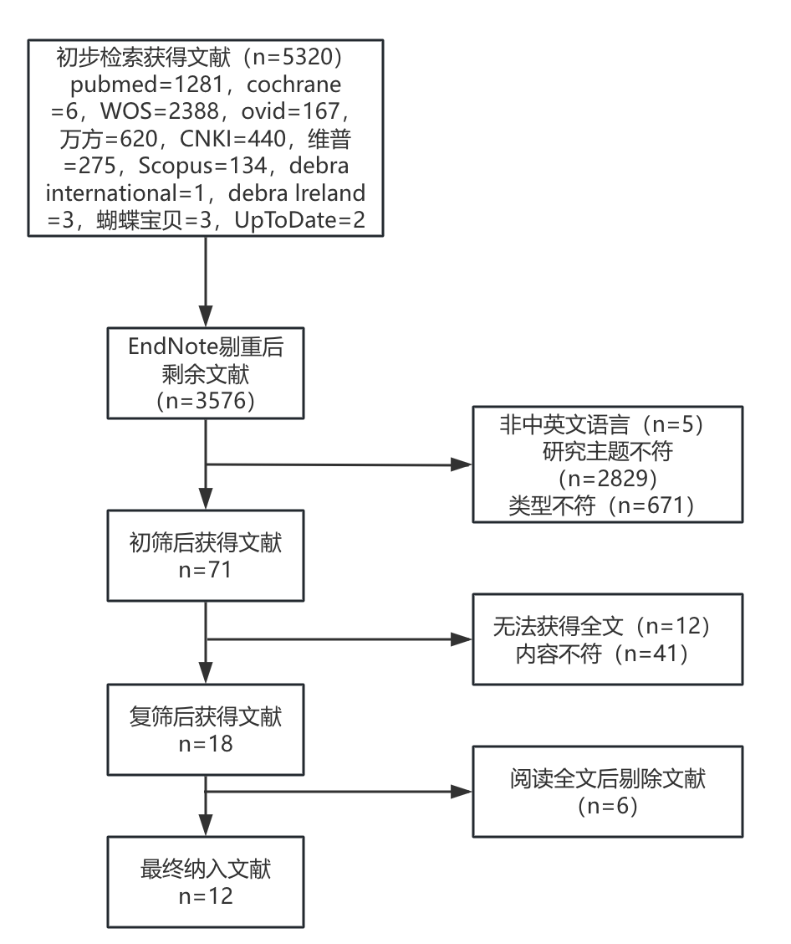
研究结果
05
——筛选流程图

Slide 11
研究结果
05
——纳入文献（n=12）
纳入文献 | 文献来源 | 文献类型 | 发表时间 | 文献主题
Dedee F | Up To Date | 临床决策 | 2024 | EB治疗概述
Cristina Has | Up To Date | 临床决策 | 2025 | KEB的护理
José等 | WOS | 指南 | 2024 | 新生儿EB护理
Khan等 | Pubmed | 指南 | 2020 | EB的足部护理
Susanne等 | Pubmed | 指南 | 2020 | EB的口腔护理
Debra | Debra官网 | 指南 | 2019 | EB的伤口护理
Denyer | Pubmed | 指南 | 2017 | EB的伤口护理
周迎春等 | EB官网 | 指南 | 2017 | 家庭护理指南
anne | Pubmed | 指南 | 2012 | EB的伤口护理
Aaron | Pubmed | 专家共识 | 2024 | EB的护理技巧
Has | Pubmed | 专家共识 | 2021 | 皮肤护理
Hachem | Pubmed | 专家共识 | 2014 | 皮肤护理

Slide 12
研究结果
05
——指南评价
纳入指南 | 范围和目的 | 参与人员 | 制定的严谨性 | 清晰性 | 适用性 | 编撰的独立性 | ≧60%的领域个数（个） | ≦30%的领域个数（个） | 质量等级
José等 | 94.44 | 89.58 | 85.71 | 77.78 | 70.83 | 91.67 | 6 | 0 | A
Khan等 | 97.22 | 87.50 | 83.33 | 91.67 | 47.22 | 85.71 | 5 | 0 | A
Susane等 | 88.89 | 87.50 | 85.71 | 77.22 | 60.42 | 75.00 | 6 | 0 | A
Debra | 97.22 | 91.67 | 69.05 | 89.58 | 70.83 | 66.67 | 6 | 0 | A
Denyer | 66.67 | 61.11 | 78.13 | 95.83 | 88.89 | 70.83 | 6 | 0 | A
周迎春等 | 72.22 | 56.13 | 35.95 | 87.50 | 88.89 | 35.42 | 3 | 1 | B
anne | 91.67 | 70.83 | 79.76 | 81.25 | 47.22 | 83.33 | 5 | 0 | A

Slide 13
研究结果
05
——专家共识评价
评价项目 | Aaron | Has | Hachem
1. 是否明确标注了观点的来源？ | 是 | 是 | 是
2. 观点是否来源于该领域有影响力的专家？ | 是 | 是 | 是
3. 所提出的观点是否以研究相关的人群利益为中心？ | 是 | 是 | 是
4. 陈述的结论是否是基于分析的结果？观点的表达是否具有逻辑性？ | 是 | 是 | 是
5. 是否参考了现有的其他文献？ | 是 | 是 | 是
6. 所提出的观点与以往文献是否有不一致的地方？ | 是 | 是 | 不清楚

Slide 14
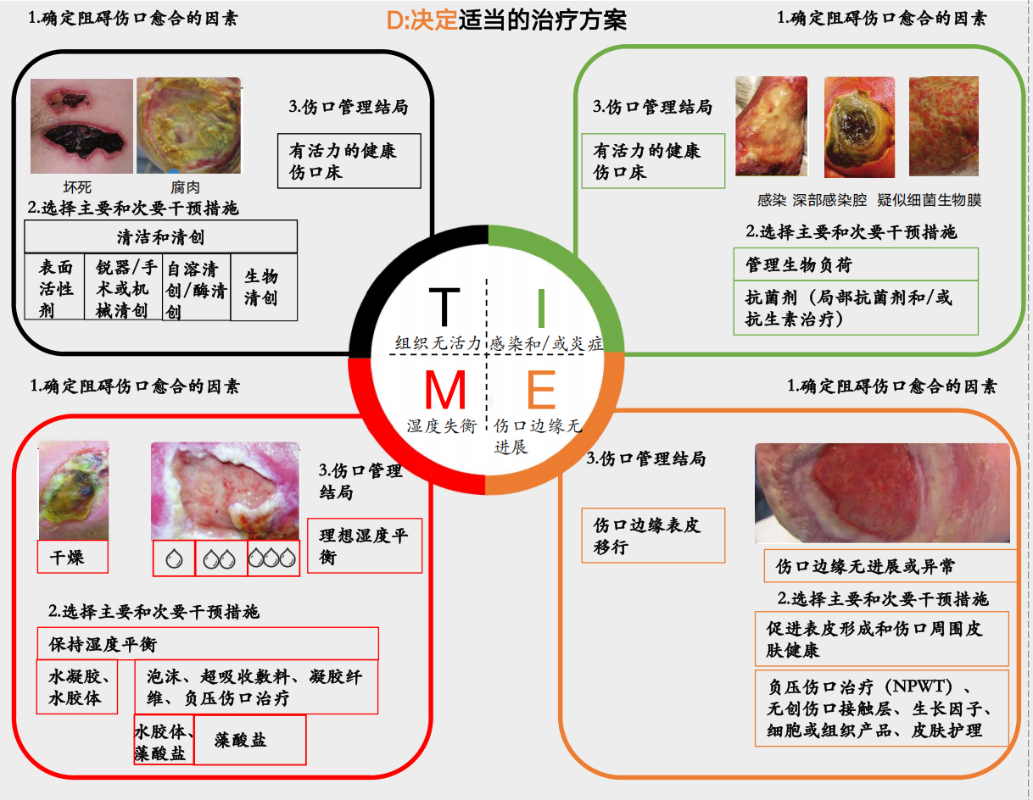
研究结果
05
——证据提取
 | 证据内容
基本原则 | 伤口管理策略的选择应综合考虑疗效、患者选择、生活质量和成本效益
 | EBS：需注意预防伤口感染、降低皮肤温度并保护皮肤
 | RDEB：避免敷料边缘摩擦引发新水疱，避免渗液过多引起皮肤浸渍或渗漏
 | JEB：重点处理慢性伤口和肉芽组织
环境要求 | 换药环境温度适宜，关闭风扇减少空气流通
无菌操作 | 操作过程中注意无菌概念，避免造成伤口感染
伤口评估 | 根据伤口床准备（Wound Bed Preparation，WBP）原则评估患者全身皮肤伤口状态

Slide 15
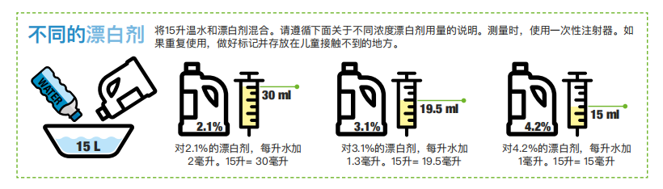
研究结果
05
——证据提取
 | 证据内容
伤口 清洁清创 | 使用低毒性溶液（如生理盐水）清洁伤口。新生儿禁用漂白剂，优先使用温热生理盐水
 | 使用水凝胶敷料及时清除伤口周围的结痂及腐肉，结痂也可使用保湿霜进行厚涂后祛除
敷料选择 | 应根据EB亚型、伤口及渗液情况选择合适的敷料，并提前裁剪至合适形状。大面积的伤口需要确保敷料无褶皱，若连接处或边缘摩擦，可辅以保护膜
 | 对直接接触伤口的敷料应选择不粘性或非粘连性硅胶敷料和可以吸收渗出液的泡沫敷料
 | 使用柔软、非粘性、透气及吸收渗液能力强的敷料，不耐受敷料者可用玉米淀粉保持干燥

Slide 16
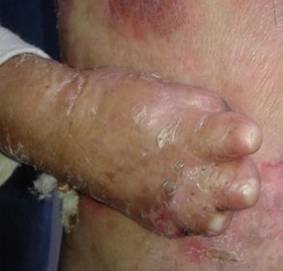
研究结果
05
——证据提取
 | 证据内容
敷料固定 | 使用绷带或纱布固定，禁止直接使用胶带粘连皮肤，固定以允许自由活动为宜
 | 敷料固定后应检查是否压迫皮肤，特别注意边缘区域是否红肿、形成水疱
 | 对于RDEB患者，新生儿期开始进行手指脚趾分指包扎预防粘连
感染伤口 | 对于细菌严重定植的伤口，符合三个及以上NERDS标准可通过外用药物来减少细菌负荷，包括稀释的漂白剂洗澡或湿敷、外用抗菌剂和外用抗生素等如氯己定、苯扎氯铵、莫匹罗星或含银敷料等
 | 有明确感染的伤口，符合3个及以上STONEES标准需要据细菌培养和药敏试验的结果进行全身性抗生素治疗
 | 使用外用抗生素，应每2-6周轮换不同的药物，以尽量减少诱发细菌耐药

Slide 17
研究结果
——证据提取
05
 | 证据内容
疼痛护理 | 使用适合不同年龄段且经过验证的疼痛量表监测疼痛
 | 使用低压、温和水流淋浴或注射器脉冲式冲洗伤口
 | 使用生理盐水浸浴软化敷料，或使用黏胶去除剂（SMAR）或涂抹矿物油（如凡士林）去除敷料
 | 更换敷料时提供合适的镇痛措施，轻度疼痛可使用如对乙酰氨基酚和布洛芬，新生儿也可使用蔗糖，严重疼痛可遵医嘱使用阿片类药物。
教育与培训 | 照顾EB患者的人员必须接受伤口护理技术的规范培训

Slide 18
06
结论
个体化护理的重要性
EB临床异质性显著，不同亚型在伤口类型、愈合能力与并发症风险方面存在明显差异
各亚型的病理特点决定了其护理重点不同，提示护理人员在制订护理计划时，应基于EB亚型分型与创面特征实施精准干预，以实现更科学、高效的伤口管理
护理核心理念：最小创伤原则
EB患者皮肤极度脆弱，在护理过程中必须贯彻“最小创伤原则”，包括敷料选择、移除方式、清洁手法等均需谨慎操作，以减少二次损伤，促进创面稳定

Slide 19
06
结论
本研究基于护理操作流程对证据进行分阶段整合，增强了护理实践的可执行性，为EB伤口护理标准化路径制定提供理论支持，可作为家庭照护者培训材料与临床护理操作规范的参考依据
本研究纳入的证据文献主要来源于国外，临床实际应用时应该充分考虑临床环境，针对性地选择合适的证据，以便进行转化和应用

Slide 20
06
1.Singer HM, Levin LE, Garzon MC, Lauren CT, Planet PJ, Kittler NW, Whittier S, Morel KD. Wound culture isolated antibiograms and caregiver-reported skin care practices in children with epidermolysis bullosa. Pediatr Dermatol. 2018 Jan;35(1):92-96. doi: 10.1111/pde.13331. Epub 2017 Nov 6. PMID: 29105824.
2.Mellerio JE, Robertson SJ, Bernardis C, Diem A, Fine JD, George R, Goldberg D, Halmos GB, Harries M, Jonkman MF, Lucky A, Martinez AE, Maubec E, Morris S, Murrell DF, Palisson F, Pillay EI, Robson A, Salas-Alanis JC, McGrath JA. Management of cutaneous squamous cell carcinoma in patients with epidermolysis bullosa: best clinical practice guidelines. Br J Dermatol. 2016 Jan;174(1):56-67. doi: 10.1111/bjd.14104. Epub 2015 Nov 7. PMID: 26302137.
3.MAURITZ P J, BOLLING M, DUIPMANS J C, et al. Patients’ and parents’ experiences during wound care of epidermolysis bullosa from a dyadic perspective: a survey study [J]. Orphanet journal of rare diseases, 2022, 17(1): 313.
4.HAS C, EL HACHEM M, BUčKOVá H, et al. Practical management of epidermolysis bullosa: consensus clinical position statement from the European Reference Network for Rare Skin Diseases [J]. Journal of the European Academy of Dermatology and Venereology, 2021, 35(12): 2349-60.
5.LONG J C, BEST S, NIC GIOLLA EASPAIG B, et al. Needs of people with rare diseases that can be supported by electronic resources: a scoping review [J]. BMJ Open, 2022, 12(9): e060394.

Slide 21
谢 谢！

